Slide 1
Recent Earthquake Teachable Moments 日本版試作
非表示
本家IRIS Recent Earthquake Teachable Momentsの方針（下記）の大筋を踏襲。
https://www.iris.edu/hq/what_are_teachable_momentsより
Each IRIS Teachable Moment:
Contains interpreted USGS regional tectonic maps and summaries, computer animations, seismograms, AP photos, and other event-specific information
Generated within hours of the event!
Prepared by seismologists and educators!
A classroom-ready product that can be customized!
Is pushed to you through notifications when new products are ready!

Slide 2
本家IRIS版の方針に対する変更点・追加点
非表示
地学を学ぶ高校生や大学生を対象にする
当面は本家Teachable momentsのない日本周辺の地震を対象にする
IRIS版は数時間以内としているが、それは難しいので、12時間以内を目標にする
作業時間1～2時間程度で作れることを目安にする
8～9割はルーティンで作れるようにする
検証可能性を保証するため、多くの人がアクセス可能な情報のみにする
IRIS版は報道写真を利用しているが、日本では許諾が必要で、それを短時間で得るのは難しそうなので、なるべく使わない
IRIS版は動画のストックがあり、それを利用しているが、当方は動画のストックがないため、利用しない

Slide 3
掲載情報（地震発生から12時間以内を想定）
非表示
気象庁震度分布＋震央＋震源の深さ
被害の概要（報道、消防庁など）
J-RISQ：面的な推定震度分布図と震度遭遇人口の表
テクトニックな背景
  プレート、活断層、（場合によって）火山
  バックグラウンドの地震活動
過去の地震：都道府県別地震活動
過去の地震：気象庁震源
震源メカニズム解（気象庁のみにしぼる）
余震分布
（必要に応じて）K-NET, KiK-netの最大加速度の地震波形＋走時が分かる波形群図
地震の特徴に応じて数枚程度追加

Slide 4
著作権
非表示
気象庁 https://www.jma.go.jp/jma/kishou/info/coment.html
  気象庁ホームページで公開している情報（以下「コンテンツ」といいます。）は、どなたでも以下の(1)～(7)に従って、複製、公衆送信、翻訳・変形等の翻案等、自由に利用できます。商用利用も可能です。
防災科学技術研究所 J-RISQ http://www.bosai.go.jp/study/inspect/faq.html#q05
  また、本サイト上のコンテンツを私的使用以外の目的で用いる場合は、必ず事前に、総務部研究支援グループ（chizai_riyou@bosai.go.jp）までご連絡ください。
  →問い合わせて、利用してよいと回答をいただいた
防災科学技術研究所 J-SHIS http://www.j-shis.bosai.go.jp/agreement
  利用者は、地震動予測地図データを、本条において制限される場合を除き、>> 編集・加工し、その成果物を自由に頒布、譲渡、貸与することができます。な>> お、成果物の販売を予定されている方は、j-shis at bosai.go.jpまでお問い>> 合わせください。申請が必要になる場合があります。

Slide 5
著作権
非表示
アメリカの著作権法 http://www.cric.or.jp/db/world/america/america_c1a.html#107
  第１０７条 排他的権利の制限：フェア・ユース第106条および第106A条の規定にかかわらず、批評、解説、ニュース報道、教授(教室における使用のために複数のコピーを作成する行為を含む)、研究または調査等を目的とする著作権のある著作物のフェア・ユース(コピーまたはレコードへの複製その他第106条に定める手段による使用を含む)は、著作権の侵害とならない。著作物の使用がフェア・ユースとなるか否かを判断する場合に考慮すべき要素は、以下のものを含む。
    (1) 使用の目的および性質(使用が商業性を有するかまたは非営利的教育目的かを含む)。
    (2) 著作権のある著作物の性質。
    (3) 著作権のある著作物全体との関連における使用された部分の量および実質性。
    (4) 著作権のある著作物の潜在的市場または価値に対する使用の影響。上記のすべての要素を考慮してフェア・ユースが認定された場合、著作物が未発行であるという事実自体は、かかる認定を妨げない。

Slide 6
ここから本編
非表示

Slide 7
2018年9月6日胆振地方中東部の地震
（試作版：地震発生から12時間以内の公開を想定）
地震概要（気象庁発表資料より）
2018年9月6日03時08分ごろ
マグニチュード：6.7
震源の深さ：36 km
最大震度： 6強（北海道安平町早来北進、安平町追分柏が丘）
（データ未入電あり）
主な被害（報道より）
地滑り
建物損壊
液状化
広域停電
「平成30年9月6日03時08分頃の胆振地方中東部の地震について（第1報）」（気象庁, 2018）に加筆
札幌市

Slide 8
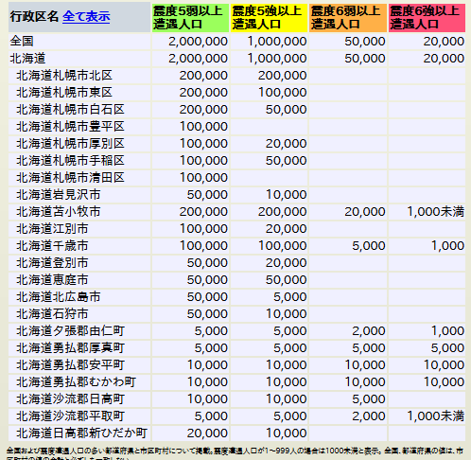
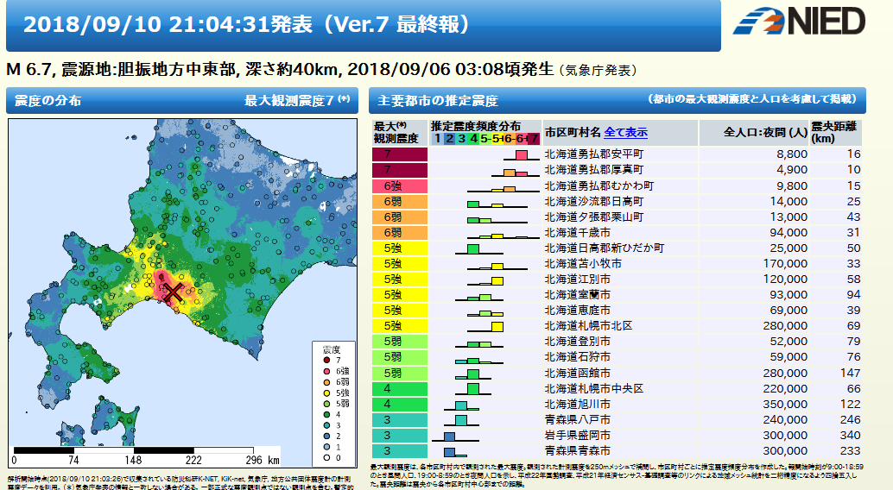
推定震度と人口
震度6弱以上を経験した人数は
70,000人と推定されている
防災科学技術研究所「リアルタイム地震被害推定システム
J-RISQ地震速報」よりhttp://www.j-risq.bosai.go.jp/report/
推定震度分布
各震度の遭遇人口

Slide 9
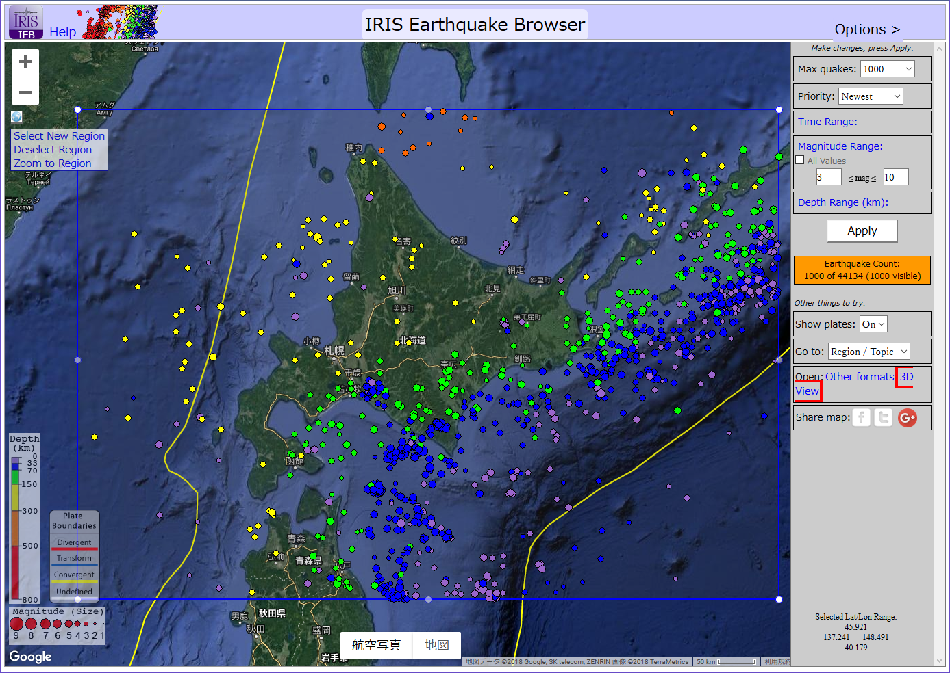
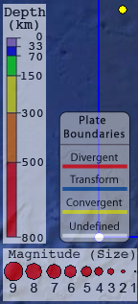
背景：北海道周辺のプレート境界と地震
IRIS Earthquake Browser により作図、加筆
M3以上、最新1000個の地震
http://ds.iris.edu/ieb/
北海道の下には西から太平洋プレートが沈み込んでいる。そのプレート境界において巨大地震が発生している。
また沈み込んだプレート内での地震活動も活発である。
東にはユーラシアプレートとの境界が推定されており、大地震が発生している。
内陸でもたびたび地震が起こっている。
今回の地震
北米プレート
ユーラシア
プレート
震央のプロットは
黄色の枠内のみ
太平洋
プレート

Slide 10
背景：過去の地震活動
「平成30年9月6日03時08分頃の胆振地方中東部の地震について（第1報）」（気象庁, 2018）に加筆
沈み込んでいる太平洋プレートに沿った地震

Slide 11
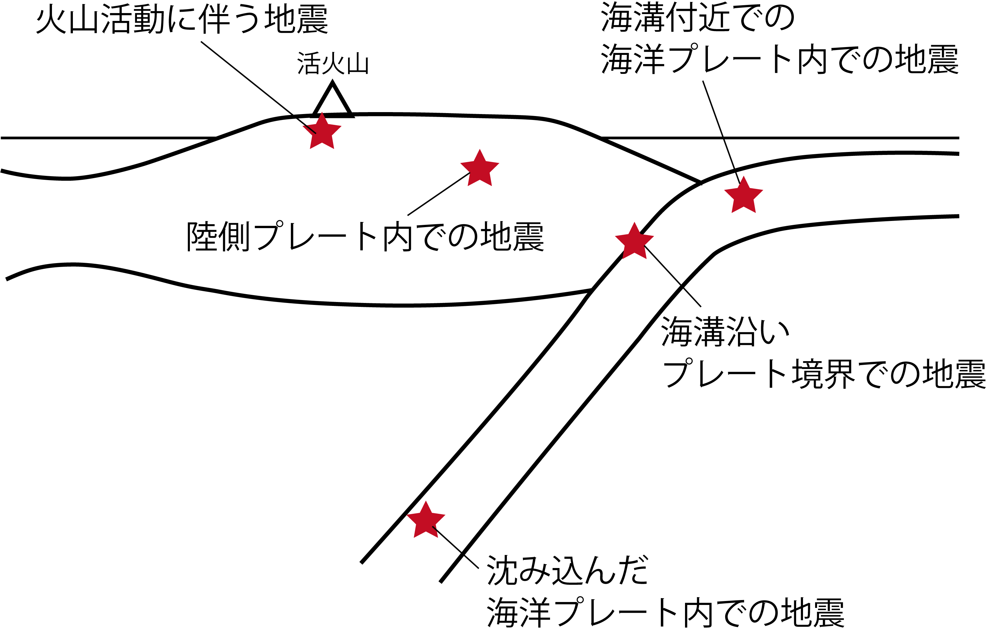
日本周辺のプレートと地震の関係
今回の地震は陸の地殻内
陸の地殻内で発生した地震としては深い（この模式図のイメージより深い）

Slide 12
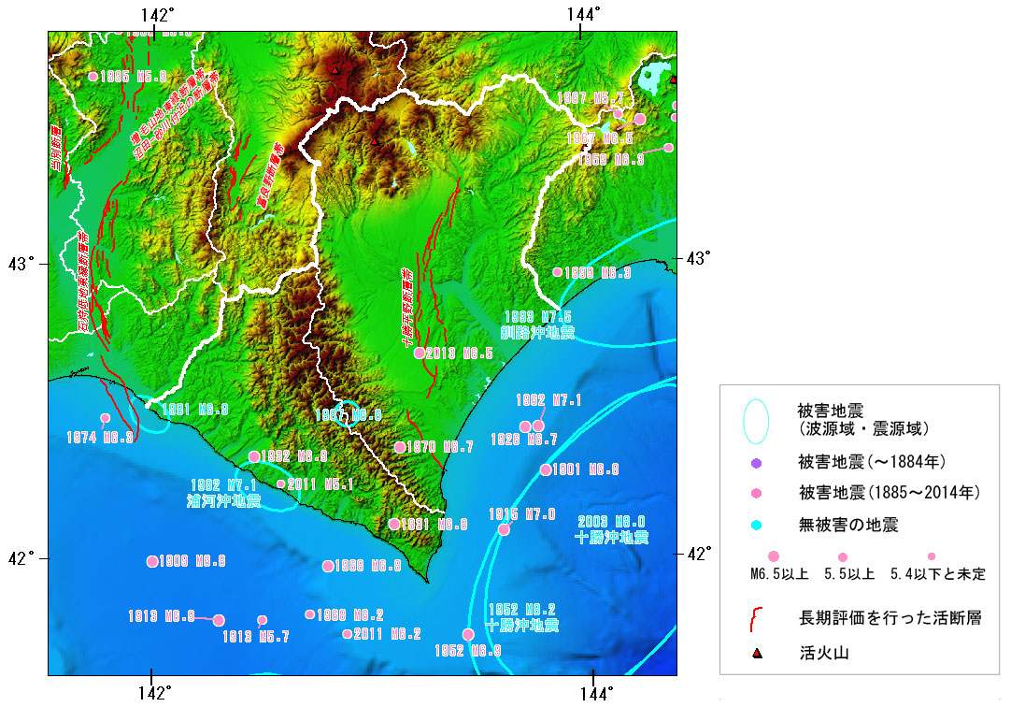
過去の被害地震
「日高・十勝地域の地震活動の特徴」（地震調査研究推進本部）に加筆
https://www.jishin.go.jp/regional_seismicity/rs_hokkaido/p01_hidaka-tokachi/
1981年の浦河沖の地震(M6.9)は、深さ約130 kmの沈み込む太平洋プレート内で発生した深い地震
今回の震央
石狩低地東縁断層との関係は不明
深さ130 km
深い地震

Slide 13
震源メカニズム解
（発震機構解）
「平成30年9月6日03時08分頃の胆振地方中東部の地震について（第1報）」（気象庁, 2018）に加筆

Slide 14
「平成30年9月6日03時08分頃の胆振地方中東部の地震について（第1報）」（気象庁, 2018）に加筆

Slide 15
断層面の候補
どちらが良いかは今後の分析による
南から見た断面
断層面候補1
西
東
「平成30年9月6日03時08分頃の胆振地方中東部の地震について（第1報）」（気象庁, 2018）に加筆
走向1
走向2
南東から見た断面
南西
北東
断層面候補2

Slide 16
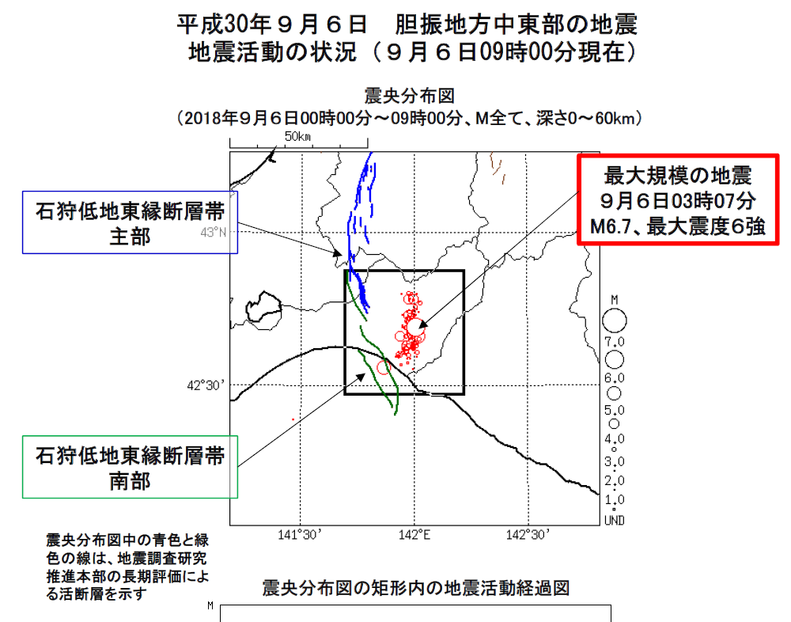
余震分布
地震発生直後の余震の多くは本震の断層面に沿って起こると考えられている。余震分布から、本震の断層面を推定できる。
今回の場合、断層面の候補は2つとも、余震分布の並ぶ方向と少しずれている。
「平成30年9月6日03時08分頃の胆振地方中東部の地震について（第2報）」（気象庁, 2018）

Slide 17
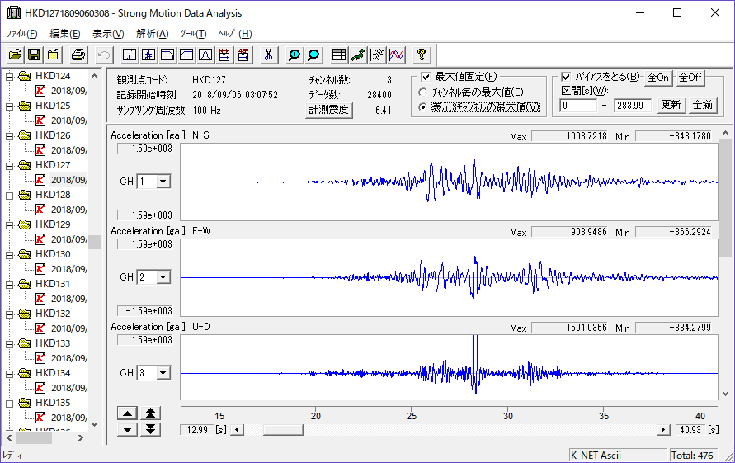
地震波形
HKD127
最大加速度を記録したHKD127（北海道追分）観測点の波形
（防災科学技術研究所K-NETの観測点）
「平成30年9月6日03時08分頃の胆振地方中東部の地震について（第２報）」（気象庁, 2018）
南北成分
東西成分
注：3成分合成の最大値は1796 gal。
上下成分
1591 gal （cm/秒²）
アプリケーションソフトStrong Motion Data Analysis 2を使用

Slide 18
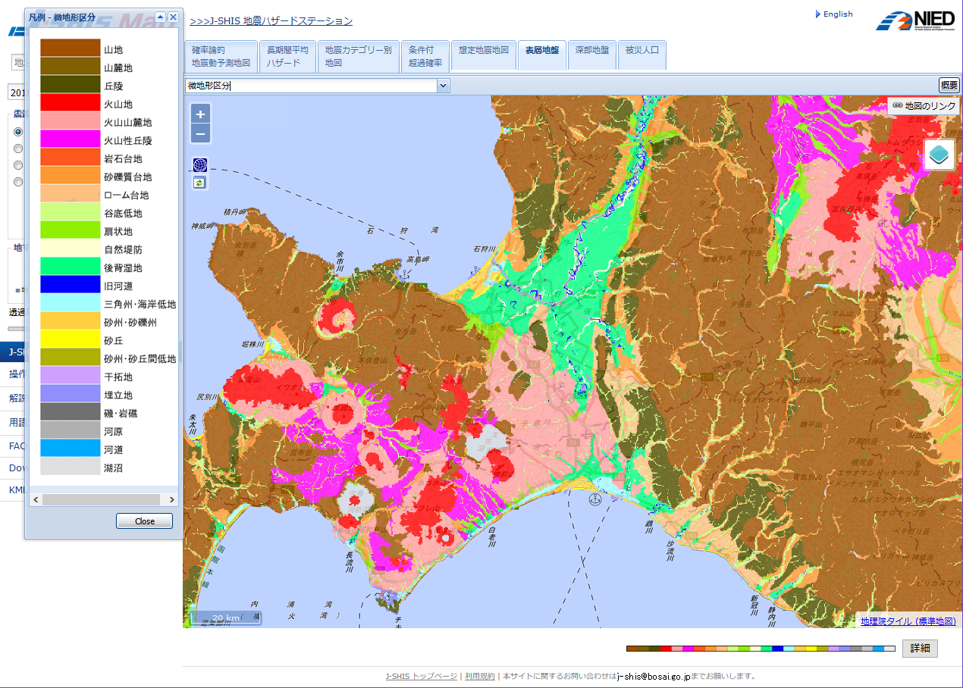
揺れやすい石狩平野
http://www.j-shis.bosai.go.jp/
地震による地表面の揺れは「震源」「深い構造（地殻・上部マントル）」「浅い地盤構造」の影響を受ける。
今回札幌でも大きく揺れたのは、浅い地盤の影響が大きいと考えられる。
表層地盤の微地形区分（J-SHISより）
後背湿地
「平成30年9月6日03時08分頃の胆振地方中東部の地震について（第２報）」（気象庁, 2018）

Slide 19
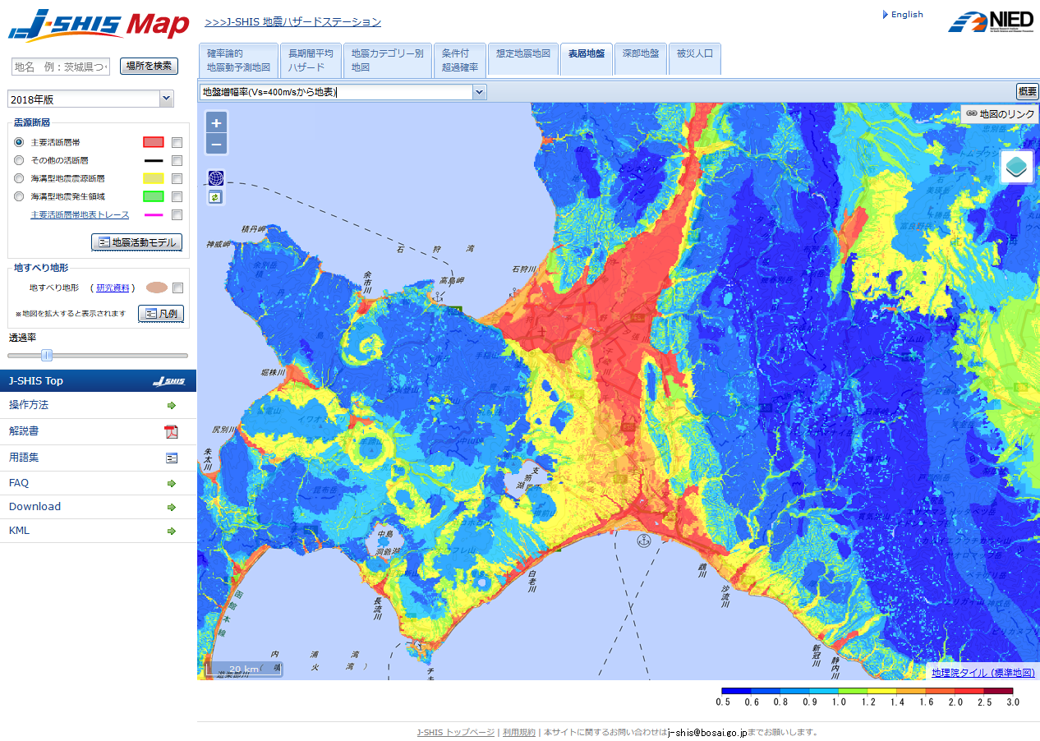

揺れやすい石狩平野
石狩平野では、表層地盤による地震増幅率が大きい。
石狩平野は、表層だけでなく、堆積層全体も厚い。その影響も大きいかもしれない。
http://www.j-shis.bosai.go.jp/
表層地盤による地盤増幅率（J-SHISより一部改変）
「平成30年9月6日03時08分頃の胆振地方中東部の地震について（第２報）」（気象庁, 2018）

Slide 20
最近の地震に関するスライド教材
作成者・連絡先
謝辞
小林励司
鹿児島大学大学院理工学研究科
E-mail: reiji あっと sci.kagoshima-u.ac.jp
もともとのアイデアはIncorporated Research Institutes for Seismology (IRIS)のRecent Earthquake Teachable Momentsです。
本スライド作成にあたり、気象庁の報道発表資料、および防災科学技術研究所J-RISQ, J-SHISとIRIS のIRIS Earthquake Browserの図表を引用いたしました。また防災科学技術研究所 K-NETのデータとアプリケーションソフトStrong Motion Data Analysis 2を利用いたしました。感謝いたします。
利用上の注意：授業・講義の進展の度合いによって、スライドを取捨選択してください。必要に応じてスライドを加えてください。／他機関の著作物はその機関に著作権があります。その他の部分の著作権は放棄しません。配布は自由です。自分で加工したものを配布するときは加工を明記してください。／間違い等による損害は補償いたしません。

Slide 21
ここまで本編
非表示

Slide 22
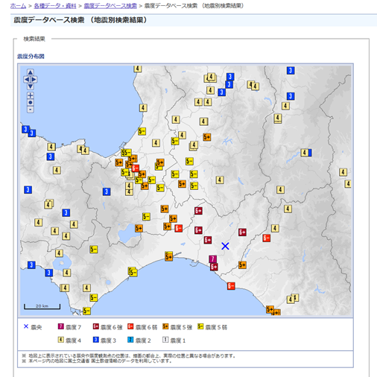
参考：当初未受信だったデータを含む震度分布
非表示
気象庁震度データベースより

Slide 23
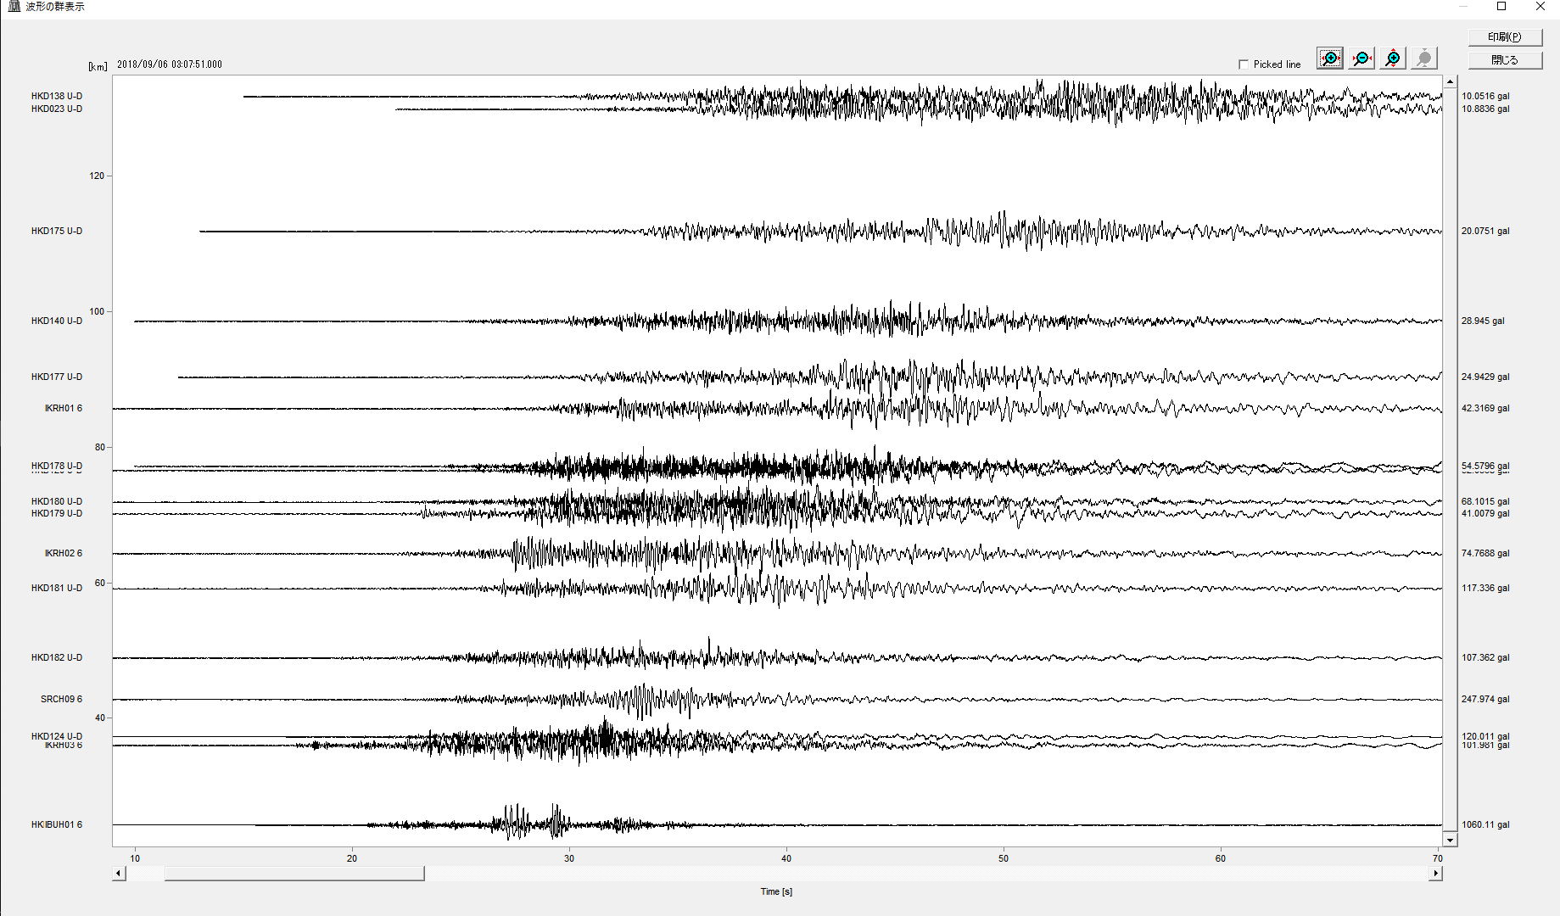
地震波形データ
非表示

Slide 24
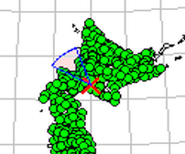
地震波形
非表示
右地図のピンクの範囲でのK-NET, KiK-net観測点
の上下成分を並べた
8 km/秒
6 km/秒
4 km/秒
各速度での
傾き
ソフトはStrong Motion Data Anlysisを使用

